Slide 1

Presentación Junta Directiva Septiembre 2020

Slide 2

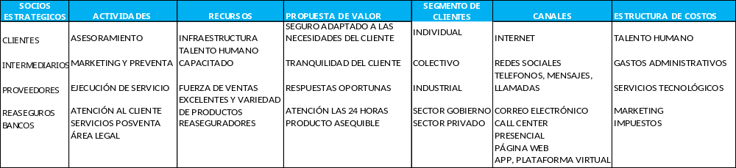
MODELO DE NEGOCIO

